Slide 1
SUNNY
CHƯƠNG TRÌNH QUẢN LÍ QUÁN ĂN
Đề tài PBL nhóm 2

Slide 2
GIỚI THIỆU ĐỀ TÀI
1.Đặt vấn đề
Hiện nay, Việt Nam có rất nhiều quán ăn nhỏ lẻ xuất hiện hàng loạt và không có dấu hiệu giảm . Tính đến hết năm 2022, Việt Nam có khoảng 338.600 nhà hàng và quán cà phê.Do đó, nhu cầu về quản lí quán ăn càng được quan tâm và chú trọng.
(nguồn:Hoàng Thùy,” Quy mô doanh thu ngành F&B đạt 610 nghìn tỷ đồng: Quán ăn nhỏ lẻ, bình dân vẫn "định đoạt" thị trường, các ông lớn làm chuỗi chỉ nắm 5% thị phần (markettimes.vn)”, markettimes,2023.)
2.Chọn đề tài
Đề tài được chọn:Chương trình quản lí quán ăn.
3.Mục tiêu đề tài
Hướng đến mục tiêu quản lí các yếu tố cơ bản của một quán ăn cụ thể là trong quá trình quản lí nhân sự,quản lí khách hàng, quản lí hóa đơn, quản lí chi tiêu một cách hiệu quả, nhanh chóng, thông minh.

Slide 3
Class Admin
Nguyễn Văn Mùi
Class Chi_phi_phat_sinh
Class Nhan_vien
class Chi_phi

Slide 4
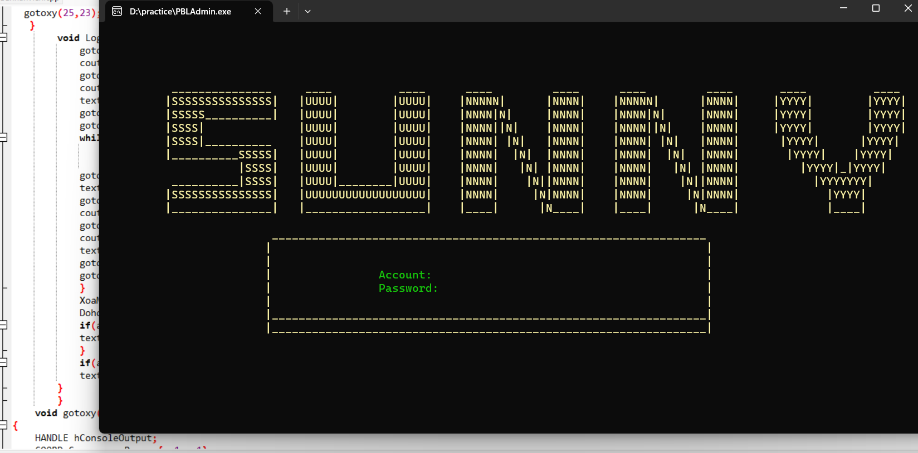
Class Admin
Class Admin
string account
string password
Login()

Slide 5
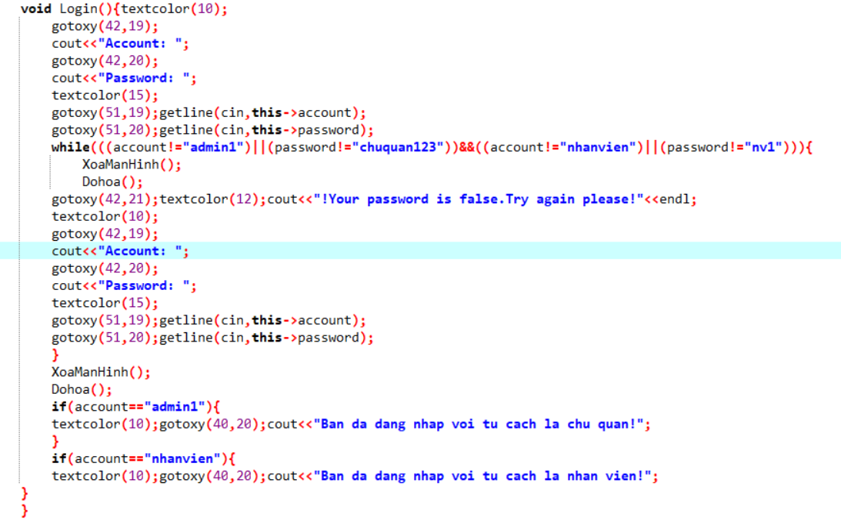
Thuộc tính quan trọng nhất của lớp Admin giúp quản trị và điều hành dòng code

Slide 6
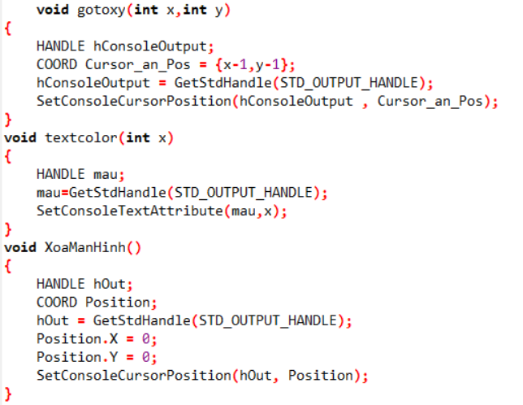
Trong class này có sử dụng 1 sô đoạn code tham khảo nhằm mục đích làm đẹp và không ảnh hưởng đến các chức năng của dự án
Nguồn:http://codepad.org/VyqVTZtS
Tác giả:Nguyễn Thiện Tâm
Năm:2022

Slide 7
Class Admin
Nguyễn Văn Mùi
Class Chi_phi_phat_sinh
Class Nhan_vien
class Chi_phi

Slide 8
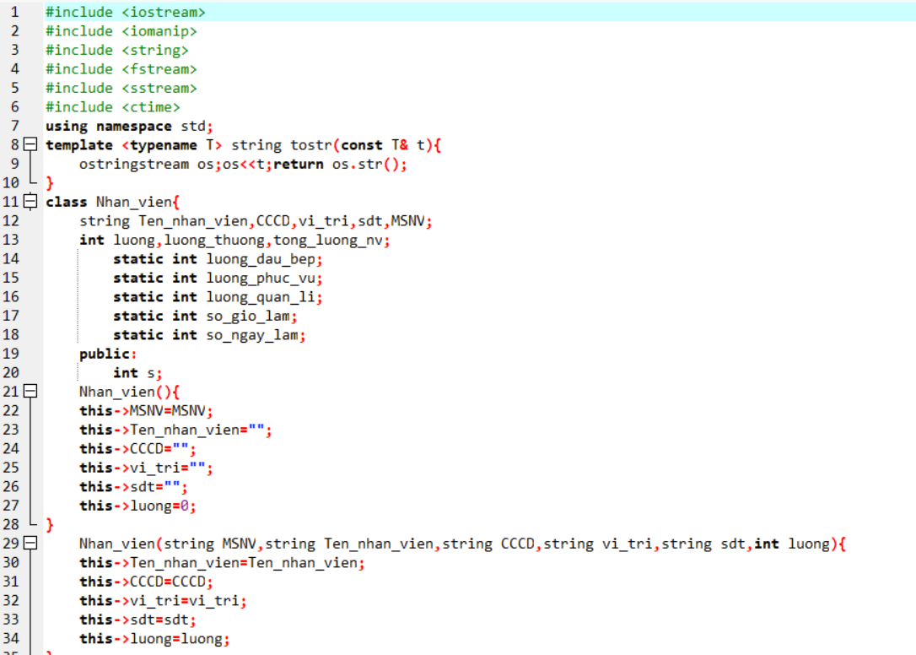
Class Nhan_vien
Class Nhan_vien
String Ten_nhan_vien
String dia_chi
String vi_tri
String sdt
Int MSNV;
Int so_gio_lam;
float luong;
Int tien_luong_thuong
Int Tong_luong_nv
void setId()
Int Tinh_luong()
Int Tong_luong
void getInfor()
void showInfor()
void menu()

Slide 9
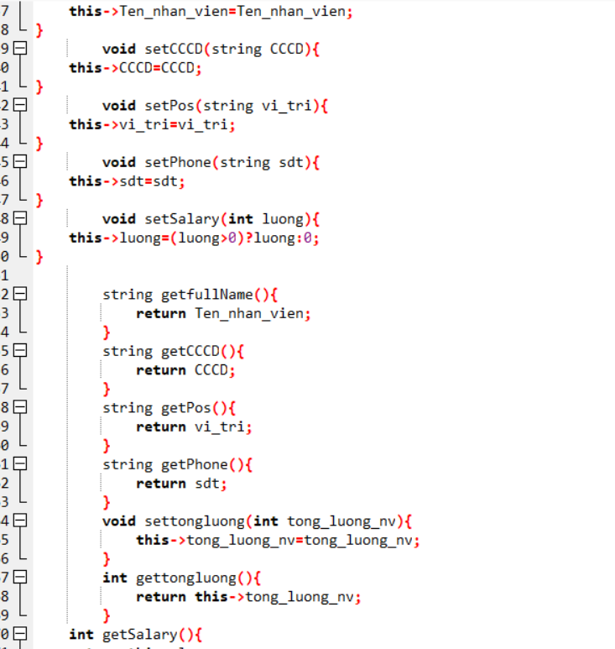
Các getter và setter

Slide 10
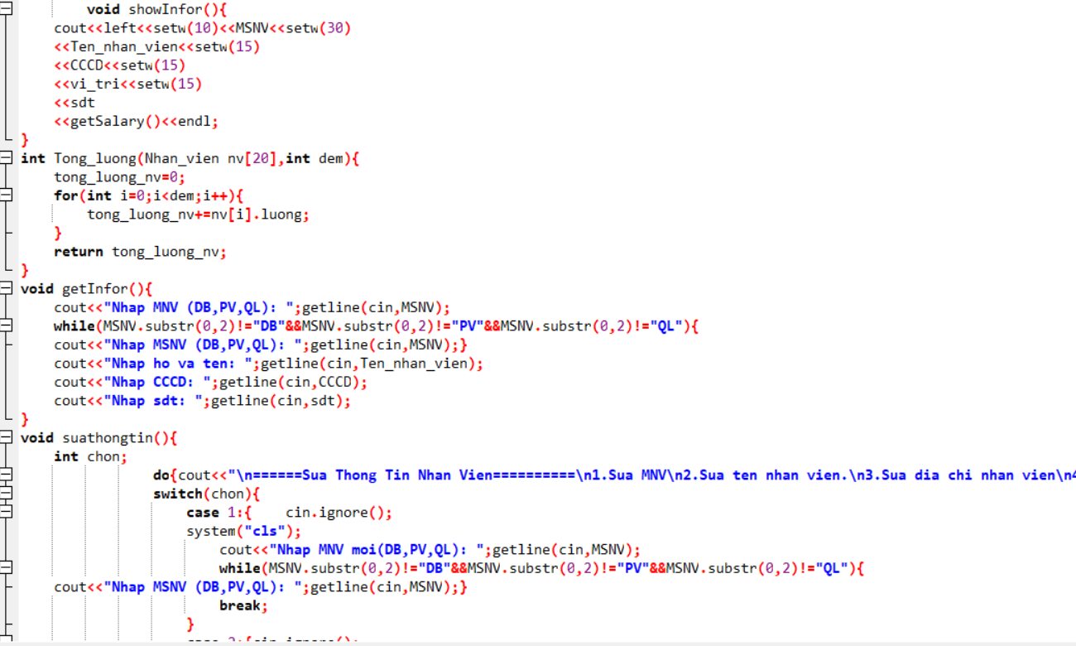
Các thuộc tính lớp nhân viên

Slide 11
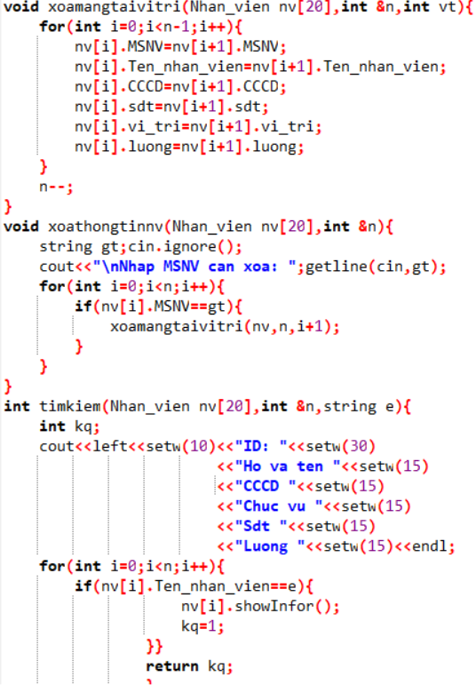
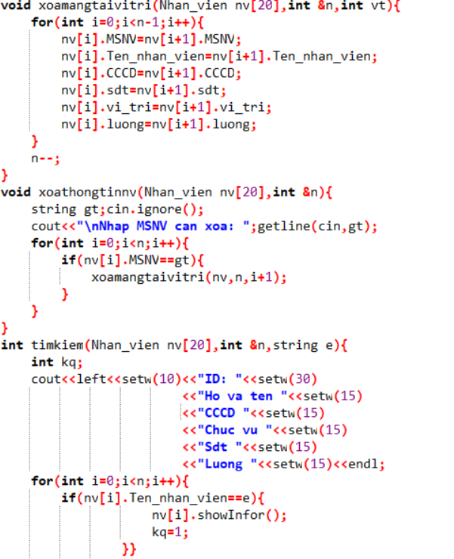

Slide 12
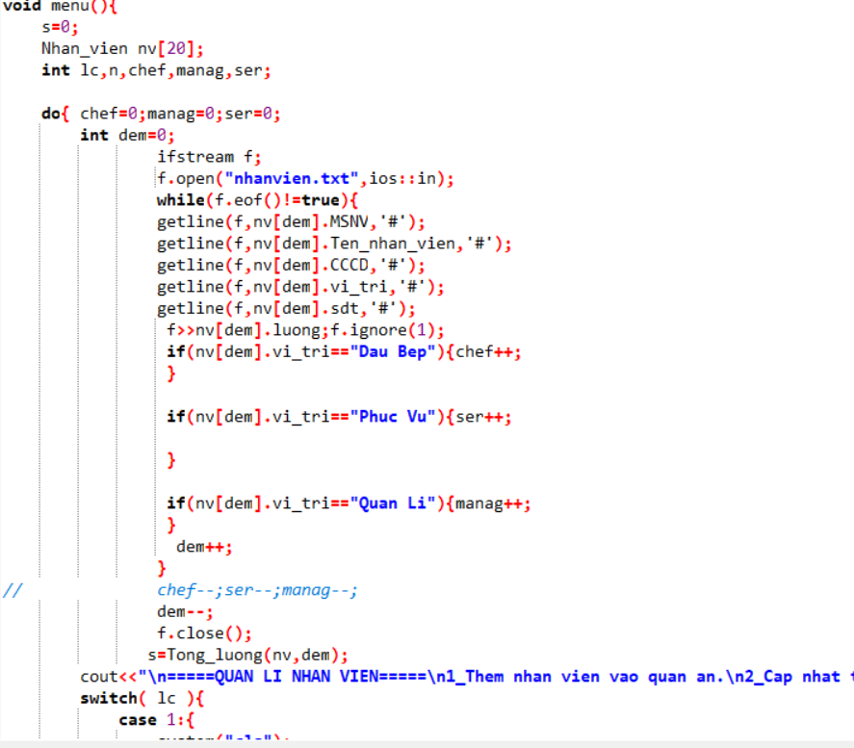
Thuộc tính quan trọng nhất của lớp nhân viên giúp quản lí các loại thông tin nhân viên

Slide 13
Class Admin
Nguyễn Văn Mùi
Class Chi_phi_phat_sinh
Class Nhan_vien
class Chi_phi

Slide 14
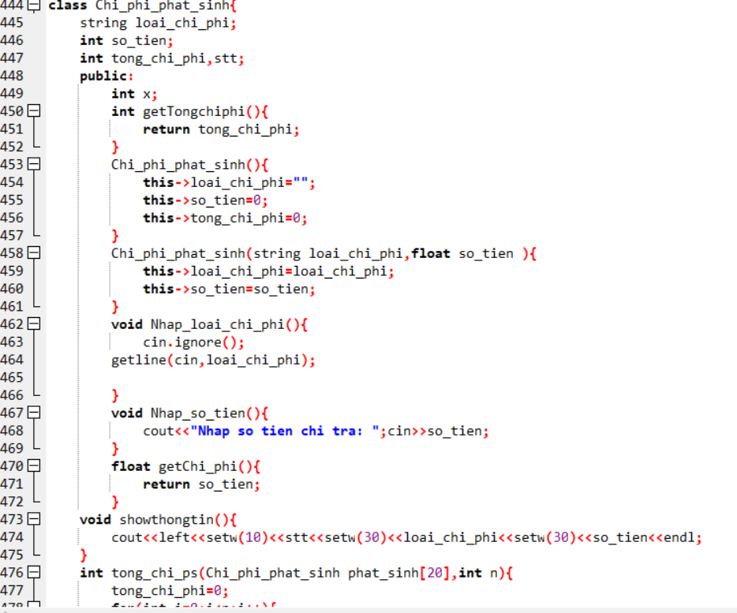
Class Chi_phi_phat_sinh
Class Chi_phi_phat_sinh
String loai_chi_phi
Int so_tien,tong_so_tien
void Nhap_loai_chi_phi()
void Nhap_so_tien()
int tong_chi_phi_phat_sinh ()

Slide 15
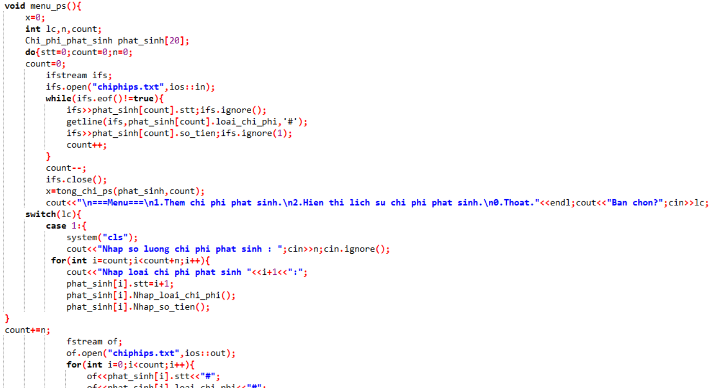
Thuộc tinh quan trọng nhất lớp chi phí phát sinh giúp quản lí thông tin các loại phí xảy ra bất ngờ

Slide 16
Class Admin
Nguyễn Văn Mùi
Class Chi_phi_phat_sinh
Class Nhan_vien
class Chi_phi

Slide 17
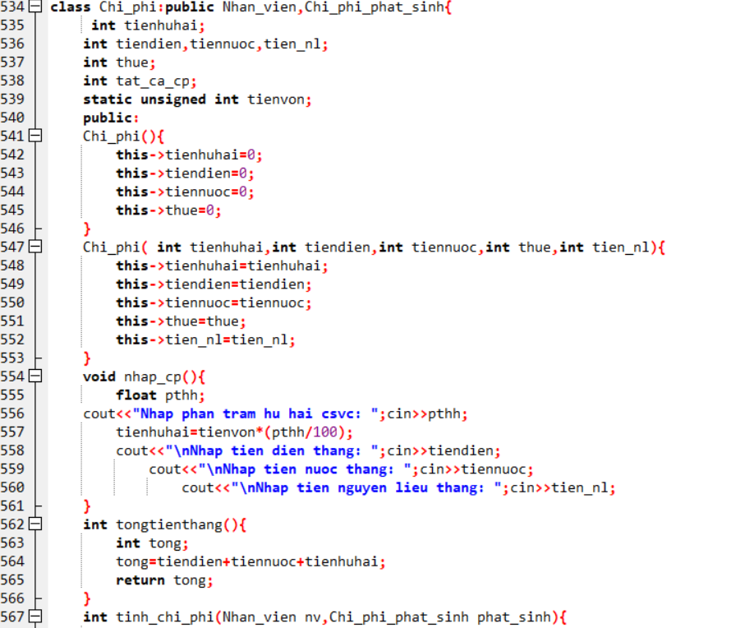
Class Chi_phi
Class Chi_phi
const int tien_mat_bang
const int tien_nguyen_lieu
Const int CSHT;
Int tong_chi_phi_phai_tra
Friend class Nhan_vien
Friend class Chi_phi_phat_
sinh
void Tinh_tong_chi_phi

Slide 18
Class KhachHang
Trần Kiêm Quang Minh
Class hoadon
Class hoadonmonan
Class hoadondichvu

Slide 19
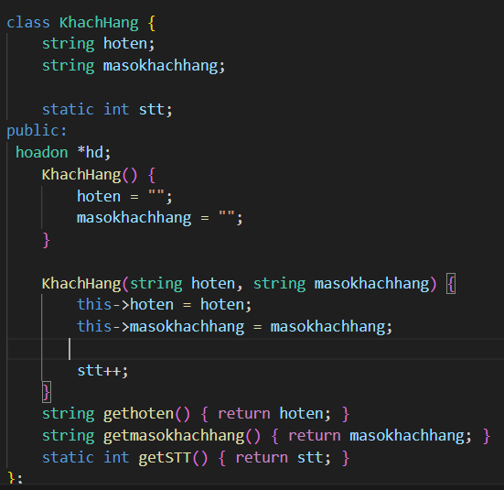
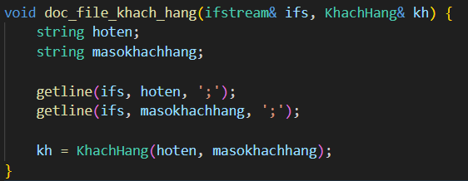
Class KhachHang
Class KhanhHang
Giúp quản lí thông tin khách hàng

Slide 20
Class KhachHang
Trần Kiêm Quang Minh
Class hoadon
Class hoadonmonan
Class hoadondichvu

Slide 21
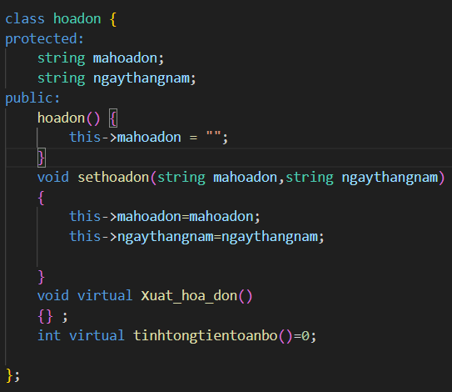
Class hoadon
Class hoadon giúp quản các thông tin chung như mã hóa đơn, thời gian và có các hàm ảo như xuat_hoa_don(),
tinhtongtientoanbo()
cho phép 2 lớp con tự định nghĩa

Slide 22
Class KhachHang
Trần Kiêm Quang Minh
Class hoadon
Class hoadonmonan
Class hoadondichvu

Slide 23
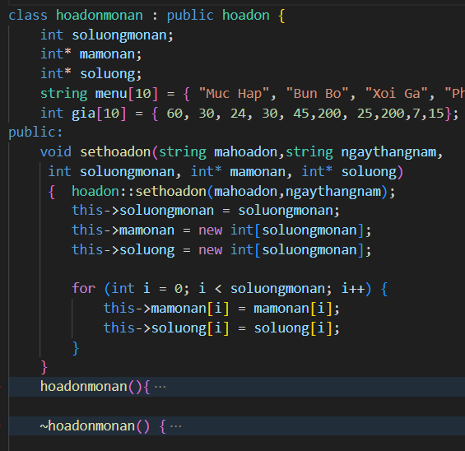
Class hoadonmonan
Class hoadonmonan được kế thừa từ class hoadon cho phép lưu thông tin về các món ăn mà khách hàng đã đặt . Ngoài các thuộc tính chung được kế thừa từ class hoadon thì còn có các thuộc tính riêng để lưu các thông tin về món ăn

Slide 24
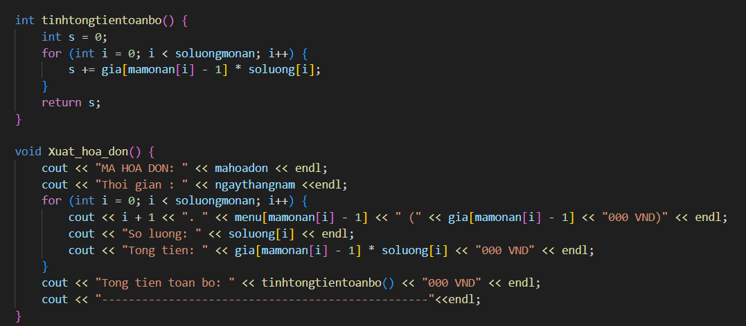
Class hoadonmonan
Ngoài ra, class hoadonmonan còn có 2 hàm xuat_hoa_don(),
tinhtongtientoanbo() đươc kế thừa và định nghĩa lại từ hàm của lớp cha

Slide 25
Class KhachHang
Trần Kiêm Quang Minh
Class hoadon
Class hoadonmonan
Class hoadondichvu

Slide 26
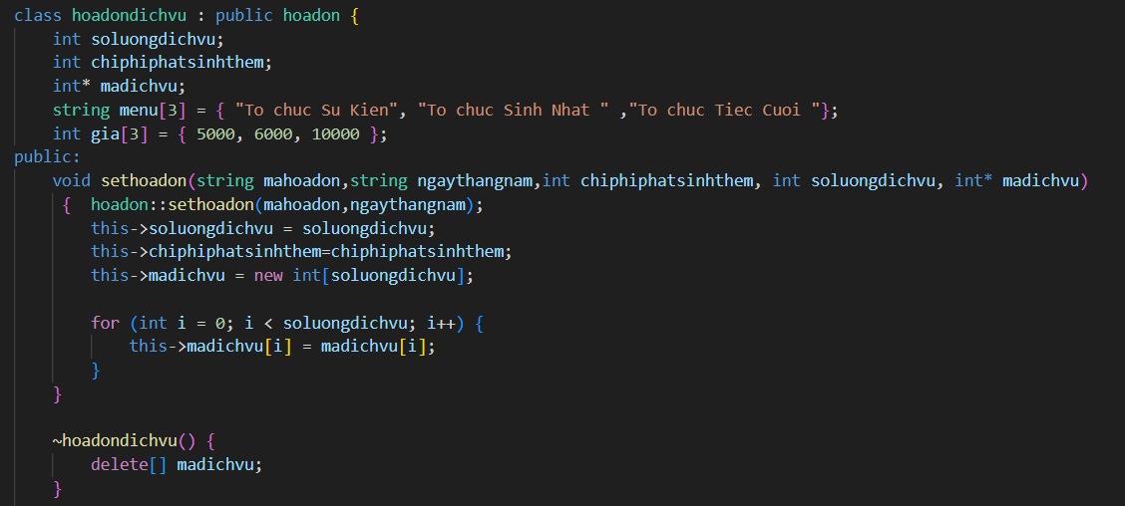
Class hoadondichvu
Tương tự với class hoadonmonan, class hoadondichvu cũng được kế thừa từ class hoadon và có những thuộc tính riêng

Slide 27
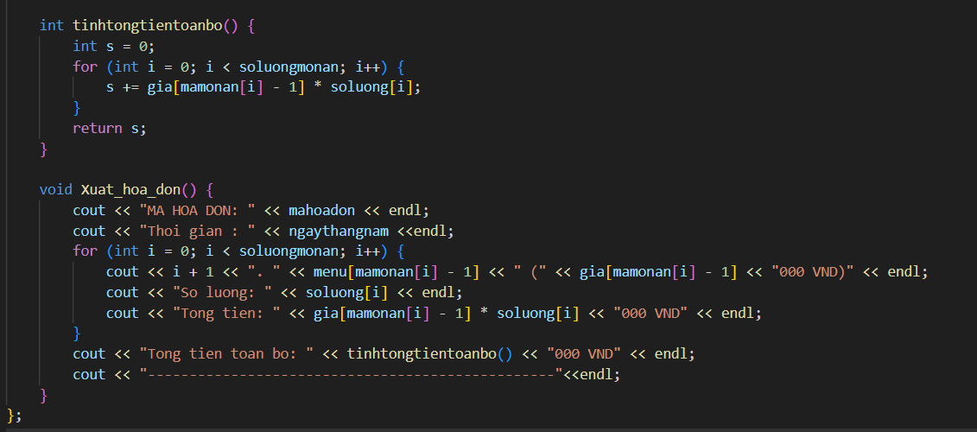
Class hoadondichvu

Slide 28
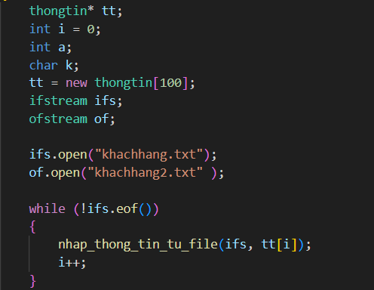
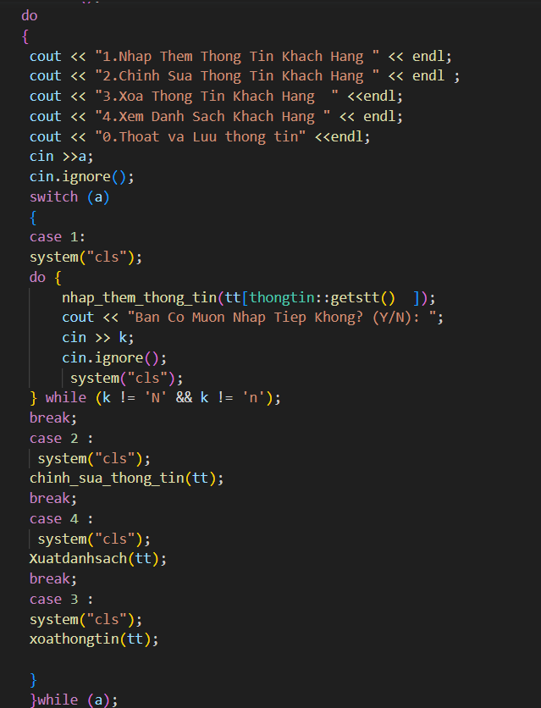
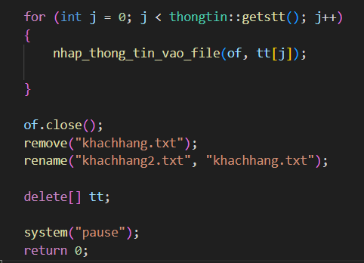
Nhập thông tin khách hàng

Slide 29
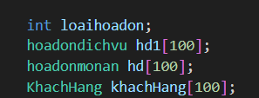
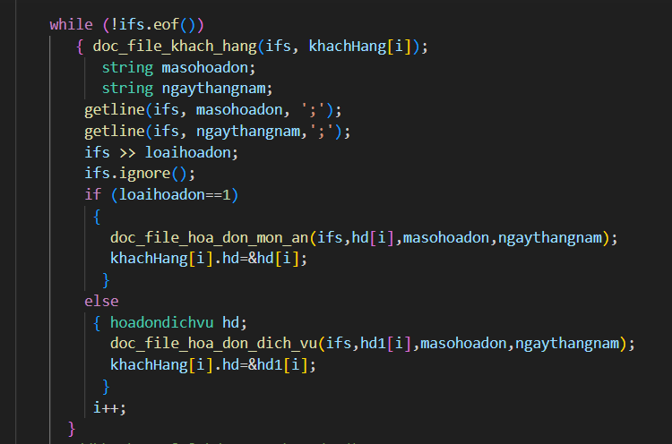
Nhập thông tin hóa đơn từ file
Thông tin hóa đơn và khách hàng sẽ được nhập từ file .Tùy theo loại hóa đơn thì con trỏ hd trong lớp khachhang sẽ được gán với địa chỉ của hd hay hd1

Slide 30
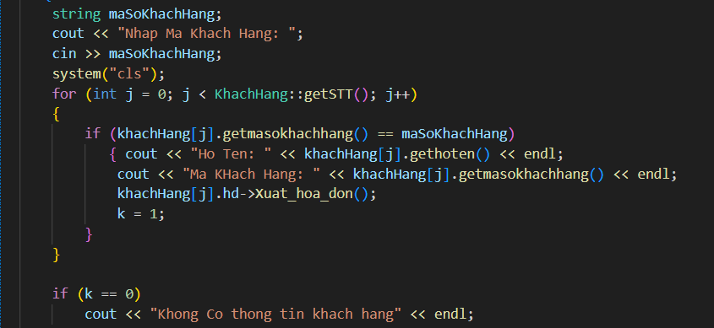
Xuất thông tin hóa đơn
Thông tin sẽ được tìm kiếm bằng vòng lặp for và được xuất ra ngoài

